Slide 1
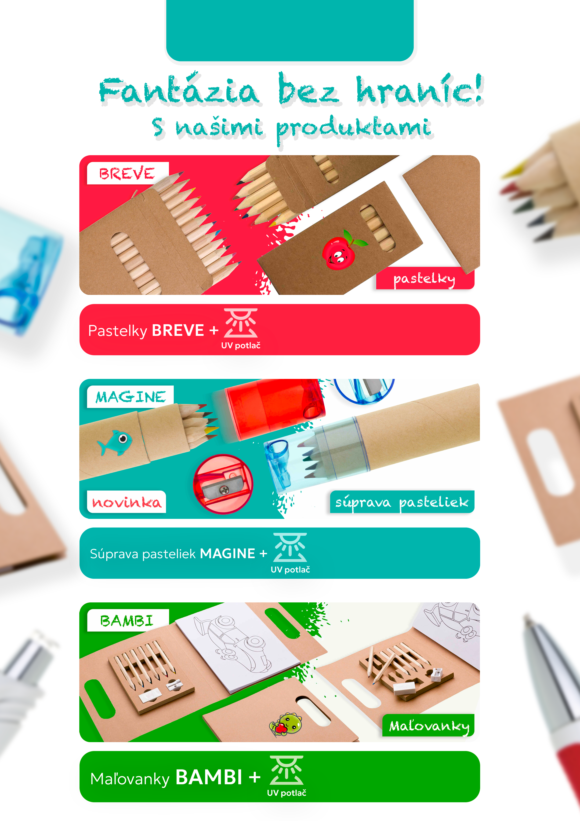
VAŠE LOGO
100 ks 250 ks 500 ks 1000 ks
6 ks 0,36 € 0,25 € 0,17 € 0,16 €
12 ks 0,48 € 0,37 € 0,29 € 0,28 €
100 ks 250 ks 500 ks 1000 ks
0,48 € 0,37 € 0,29 € 0,28 €
100 ks 250 ks 500 ks 1000 ks
1,57 € 1,43 € 1,34 € 1,32 €

Slide 2
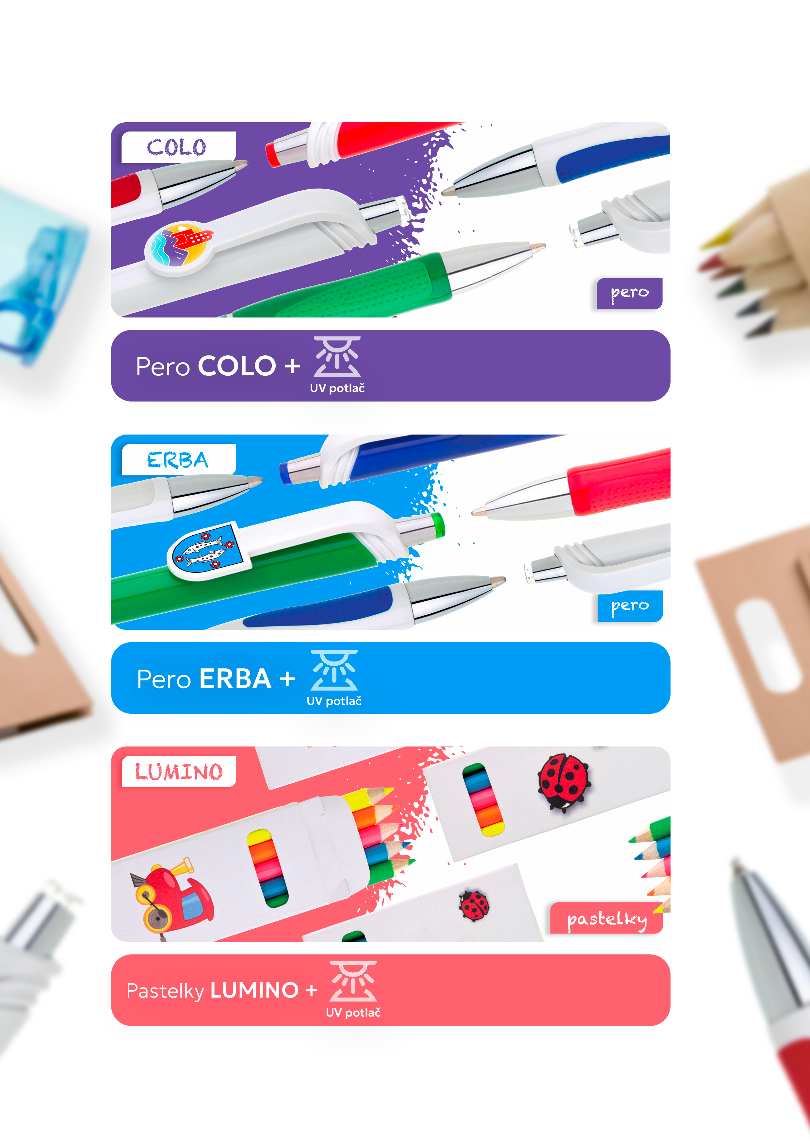
100 ks 250 ks 500 ks 1000 ks
0,43 € 0,32 € 0,24 € 0,23 €
100 ks 250 ks 500 ks 1000 ks
0,43 € 0,32 € 0,24 € 0,23 €
100 ks 250 ks 500 ks 1000 ks
0,45 € 0,34 € 0,26 € 0,25 €

